Slide 1

Módulo 1
Curso de Capacitação em R

Slide 2

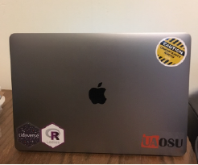
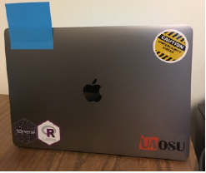
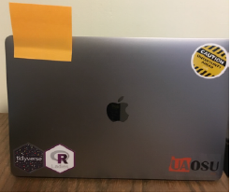
Bom dia!!
Abra o Rstudio
Pegue os materiais do curso digitando:
install.packages(“usethis”)
usethis::use_course(“goo.gl/cursoR_Suzano”)
Siga as instruções em “setup.R”
Precisa de ajuda? Nos chame.
“Estou trabalhando feliz aqui”
“Terminei, podemos seguir”
“Estou travado e preciso de ajuda”

Slide 3

Módulo 1
Curso de R
Esse treinamento é fortemente baseado no livro “R for Data Science”, de Hadley Wickham e David Grolemund.
https://r4ds.had.co.nz
O livro está disponível gratuitamente e é online (eu uso até hoje). Tem muitos outros exemplos e exercícios práticos pra quem se interessar.
(Infelizmente só em inglês mesmo)

Slide 4
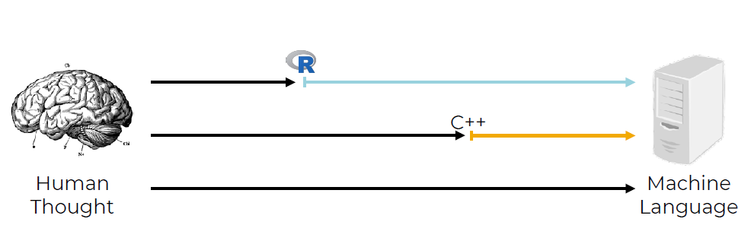
Módulo 1
Curso de R
Pensamento
Humano
Linguagem da
máquina
A linguagem R foi pensada para cientistas – originalmente para estatísticos. Por isso, é uma linguagem muito mais próxima do pensamento humano que da linguagem da máquina.

Slide 5
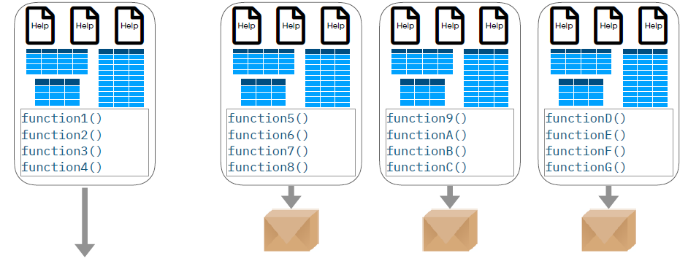
Módulo 1
O R e seus pacotes
Base R
O R, ao ser instalado, já vem por default algumas funções “padrão”. Desenvolvedores de todo o mundo, ao tentar resolver problemas diversos, criam “pacotes” de funções, cada uma com um objetivo diverso.

Slide 6
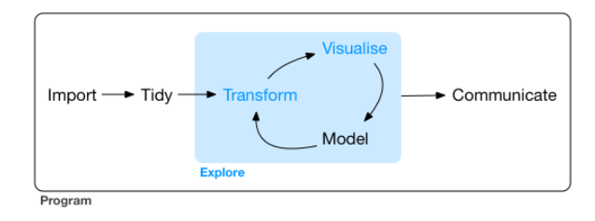
Módulo 1
Curso de R
O R pode cumprir, em

